Slide 1
Геометрия ОГЭ 2023
Примеры заданий
Разработала:
Учитель алгебры и геометрии
Малышева Л.О.

Slide 2
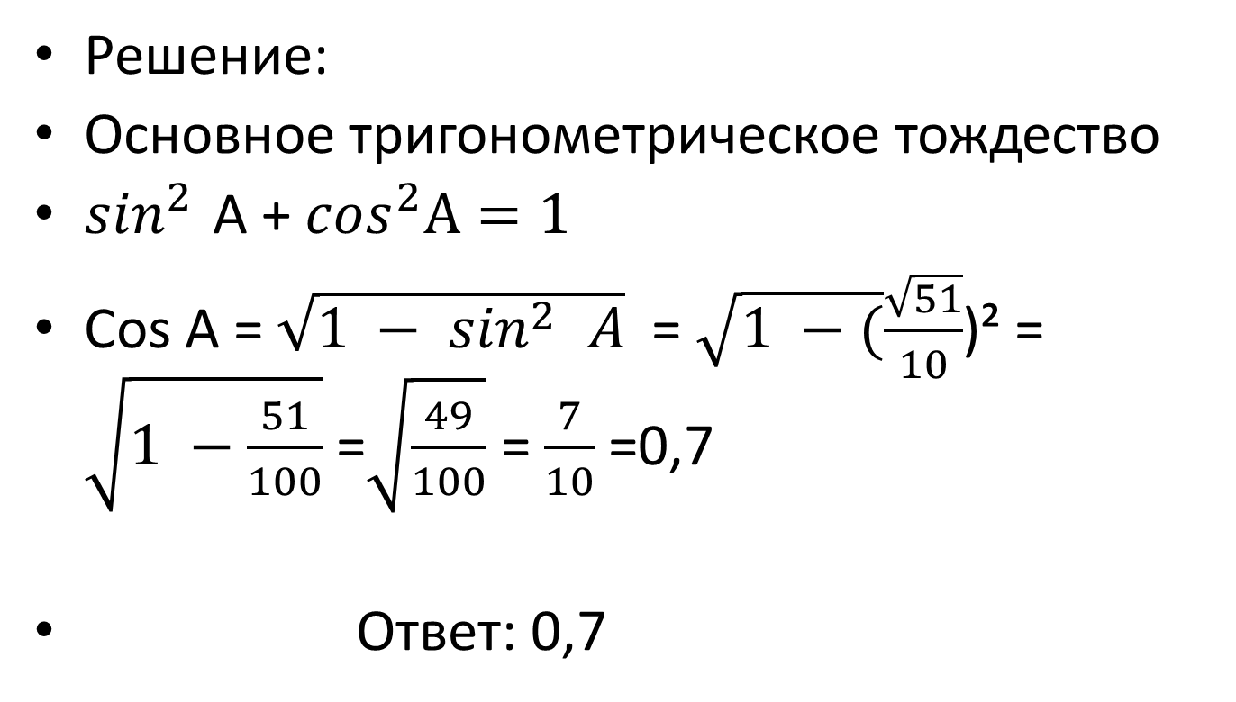
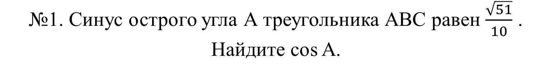
№1. Синус острого угла А треугольника АВС равен $\frac{\sqrt{51}}{10}$ . Найдите cos A.
Решение:
Основное тригонометрическое тождество
$\sin^{2 }$A + $\cos^{2}A=1$
Cos A = $\sqrt{1 − \sin^{2 }A}$ = $\sqrt{1 −(}\frac{\sqrt{51}}{10}$)² = $\sqrt{1 −\frac{51}{100}}$ =$\sqrt{\frac{49}{100}}$ = $\frac{7}{10}$ =0,7
Ответ: 0,7

Slide 3
№2. В треугольнике ABC известно, что угол BAC=68°, AD – биссектриса. Найдите угол BAD. Ответ дайте в градусах.

Slide 4
№3 В треугольнике ABC известно, что , BM – медиана, . Найдите АM.
АС =14 BM=10

Slide 5

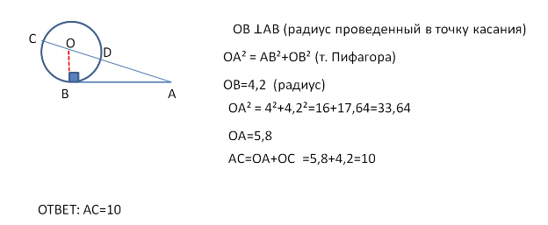
1) Свойство касательной к окружности;
2)Теорему Пифагора.

Slide 6

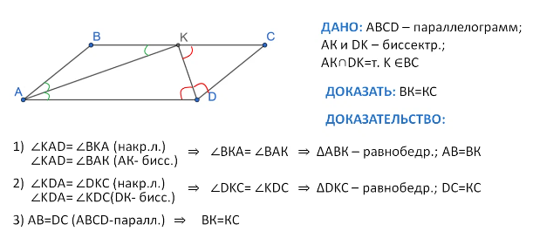

Slide 7

